Slide 1



Slide 2
Coleções
Prof. Artur Todeschini Crestani

Slide 3
Coleções
O que são coleções?
Podemos definir coleção como a representação de um grupo de objetos, semelhante aos arrays. No entanto, as coleções são implementações que geralmente encapsulam arrays, oferecendo algumas facilidades como: busca, inserção, redimensionamento dinâmico, remoção de elementos e ordenação.

Slide 4
Utilização de coleções
Quando fazemos consultas em banco de dados e queremos armazenar os objetos que representam o resultado da consulta em um único objeto. Ex: a consulta de clientes por categorias pode retornar uma coleção de objetos Clientes.
Mapeamento de relações 1 para muitos, ou seja, um cliente tem muitos endereços. Podemos dizer que um objeto do tipo Cliente tem uma coleção de objetos do tipo Endereço.

Slide 5
Utilização de coleções
Cache de objetos mais utilizados, organizados em estruturas de chave / valor.

Slide 6
Vantagens de utilização
Não é necessário a implementar métodos de ordenação, busca, redimensionamento entre outros.
Normalmente, há a melhora na performance, pois provê implementações otimizadas criadas por especialistas.
É possível “transformar” coleções de um tipo para outro, possibilitando a utilização da coleção adequada para cada situação.

Slide 7
Collections Framework
Modo como você estrutura os dados dentro das classes pode fazer uma grande diferença no desempenho da aplicação. Em contrapartida, também pode prejudicar o desenvolvimento e manutenção.
Por este o motivo o Collection Framework é tão importante. Ele é composto por diversas interfaces, classes abstratas e implementações que oferecem vantagens diferentes para cenários diferentes, determinando certo mecanismos como, por exemplo, protocolo de iteração e navegação.

Slide 8
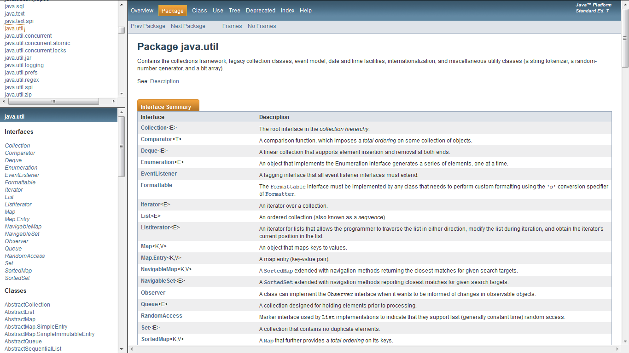
Collections Framework
pacote
interfaces
classes

Slide 9
Collections Framework Composição
Interfaces: representam diferentes tipos de coleções como por exemplo, Set, List e Map. Estas interfaces são a base desse framework.
Classes legadas: Classes existentes anteriormente à criação do framework e que pertenciam ao JDK, desde a versão 1.0 (Vector e Hashtable).

Slide 10
Collections Framework Composição
Classes abstratas: implementações parciais das interfaces para facilitar implementações customizadas. Exemplos: AbastractCollection, AbstractSet, AbstractList, AbstractMap, outras.
Utilitário para arrays: Métodos para manipulação de arrays de primitivos e objetos. Exemplo: java.util.Arrays.

Slide 11
java.util.Collection
A interface Collection é a especificação que representam um grupo de objetos, chamados de elementos.

Slide 12
java.util.Collection
Existem diferentes implementações e sub-interfaces da interface Collection que oferecem vantagens e desvantagens, dependendo da situação, podemos encontrar coleções com as seguintes características:
Algumas permite elementos duplicados outras não;
Algumas são ordenadas outras não;
Algumas permitem a inserção do elemento null, outras não.

Slide 13
java.util.Collection
Está interface é utilizada apenas como “objeto para o polimorfismo” para que um método passa receber uma Collection genérica, ou seja, qualquer classe que a implemente diretamente ou uma de suas sub-interfaces como por exemplo (List e Set).

Slide 14
java.util.Collection
Está interface é utilizada apenas como “objeto para o polimorfismo” para que um método passa receber uma Collection genérica, ou seja, qualquer classe que a implemente diretamente ou uma de suas sub-interfaces como por exemplo (List e Set).
<<interface>>
Collection
<<interface>>
List
<<interface>>
Set

Slide 15
java.util.List
A interface List define uma coleção ordenada, também conhecida com sequência. Quando utilizamos objetos que implementam esta interface, obtemos o controle sobre a posição em que os elementos são inseridos, sendo possível acessá-los por meio de um índice inteiro (posição na lista).

Slide 16
java.util.List
Índice | List
0 | Cliente1
1 | Cliente2
2 | Cliente3
… | …
n | Clienten

Slide 17
java.util.List
Normalmente as classes que implementam está interface permitem elementos duplicados e elementos null.
<<interface>>
Collection
<<interface>>
List
Vector
ArrayList

Slide 18
java.util.ArrayList
É uma implementação da interface List, onde o tamanho do array pode ser alterado em tempo de execução. Quando utilizamos ArrayList é permitido a inserção de todo tipo de elementos, inclusive null.
Está classe não é synchronized, portanto não é segura para acesso de dados de maneira simultânea, sendo esta a principal diferença da classe java.util.Vector.

Slide 19
java.util.ArrayList
Construtores
ArrayList<E>(): Constrói um ArrayList vazio, com capacidade inicial de 10 posições;
ArrayList<E>(Collection<E> c) : Constrói um ArrayList contendo os objetos da Collection c;
ArrayList<E>(int i): Constrói um ArrayList vazio com a capacidade inicial igual a i;

Slide 20
java.util.ArrayList
Vimos anteriormente o uso de E nos construtores de ArrayList<E> o que significa que podemos colocar um tipo especifico de elementos. Por exemplo se desejássemos uma List de inteiros, substituiremos o E por Integer e nossa lista só aceitaria inteiros.
Exemplo:
List<Integer> ints= new ArrayList<Integer>();

Slide 21
java.util.ArrayList
Mais sobre esse E se criássemos uma classe nossa que representasse Pessoa e tivéssemos outras duas que estendesse Pessoa, Funcionario e Cliente.
List<Pessoa> pessoas;
pessoas = new ArrayList<Pessoa>();
A lista de pessoas poderia conter tanto objetos do tipo de Pessoa, Cliente e Funcionario, ou seja aceita qualquer forma de polimorfismo de Pessoa.

Slide 22
java.util.ArrayList
Se simplesmente não colocarmos nada para o local de E ele será substituido por Object podendo aceitar qualquer coisa.

Slide 23
java.util.ArrayList
Adicinar elementos ao ArrayList:
void add(int i, E e): o elemento “e”, na posição i;
boolean add(E e): adiciona o elemento “e” na última posição do ArrayList.
E set(int i , E e): substitui um objeto na posição i.

Slide 24
java.util.ArrayList
Perceba que o método add espera receber como parâmetro um E se não colocarmos nada em substituição ao E ele assumirá Object.

Slide 25
java.util.ArrayList
Verificando se o E e está presente na List.
boolean contains(E e): Retorna true se a Liste possui o elemento e. A análise é baseado no método equals implementado na classe do Objeto.

Slide 26
java.util.ArrayList
Recuperando um elemeto da List:
E get(int i): retorna o elemento que está na posição i do ArrayList;
int indexOf(E e): Retorna a posição do elemeno no ArrayList;
Obs: caso o E e não seja encontrado, o método irá retornar -1.

Slide 27
java.util.ArrayList
Removendo elemeto da List:
E remove(int i): remove o elemento que estiver na posição i da List;

Slide 28
java.util.ArrayList
Verificando o tamanho / número de elemetos da List:
int size(): retorna o número de elementos da List;

Slide 29
java.util.ArrayList
Ver os exemplos:
Endereco.java
TesteArrayList.java

Slide 30
java.util.ArrayList e java.util.Vector
As duas classes oferecem, basicamente, a mesma funcionalidade, inclusive as duas implementam a interface List, no entando Vector oferece acesso sincronizado e dessa maneira, poderiamos ter acesso simultâneo com segurança. Essa segurança tem o seu preço, torna a manipulação do Vector mais lenta que o ArrayList. Sempre que não houver a necessidade de acesso simultâneos, prefira o uso de ArrayList, ao invés de Vector.

Slide 31
java.util.Vector
Ver os exemplos:
Endereco.java
TesteVector.java

Slide 32
Atividade
Objetivo: Praticar a utilização de classe que implementam a interface java.util.List.

Slide 33
java.util.Set
Está Collection é a representação de conjuntos matemáticos. Set são caracterizados por não possuir elementos repetidos no seu interior.

Slide 34
java.util.Set (interface)
Qual o criterio para saber se dois elementos são idênticos?
Técnicamente Set verifica um a um os elementos existentes em seu interior com o elemento a ser incluído. Está verificação é feita invocando o método equals de cada um dos objetos, passado como parâmetro o objeto a ser inserido. Se a análise retornar true o objeto não será incluído ao Set. Desta forma podem conter, no máximo um elemento null.

Slide 35
java.util.Set (hierarquia)
<<interface>>
Collection
<<interface>>
Set
<<interface>>
SortedSet
TreeSet
HashSet

Slide 36
java.util.HashSet
A classe HashSet é uma das implementações da interface Set que, já sabemos, não é indexada, nem, ordenada por natureza. Esta implementação de Set é ideal para buscas, mas não para navegação sequencial. Assim frequentemente é necessário utilizar uma outra interface Interator para navegar por seus elementos.

Slide 37
java.util.Iterator e java.util.Set
A interface Iterator é utilizada para navegar dentro de coleções não indexadas, como é o caso de Set. A interface Set define o método interator() que retorna um Iterator.
A interface Iterator, por sua vez, possui o método hasNext() para identificar se existem mais elementos na coleção.

Slide 38
java.util.Iterator e java.util.Set
Outro método importante dessa classe é aquele utlizado para obter o próximo elemento da coleção e que possui a seguinte assinatura:
E next();
Ver exemplo: TesteHashSet.java

Slide 39
java.util.TreeSet
Esta classe implementa a interface SortedSet e por isso garante que os elementos serão ordenados em ordem ascendente, de acordo com ordem natural dos elementos (veja a explicação da interface Comparable), ou então, por um objeto do tipo Comparator passado como parâmetro na construção de TreeSet.

Slide 40
java.util.TreeSet
A forma de ordenação dos objetos deve estar coerente com a implementação do método equals, ou seja, os métodos compareTo e compare definidos respectivamente pela interface Comparable e Comparator devem implementar a mesma lógica usada no método equals quando os objetos forem iguais.

Slide 41
java.util.TreeSet
Toda a classe inserida em um TreeSet deve implementar a interface java.lang.Comparable, ou serem aceitas pelo objeto Comparator associado ao TreeSet.
Caso o objeto inserido em um TreeSet não seja instanceof Comparable e não tenha sido passado nenhum Comparator para a classe será lançada um exceção do tipo ClassCastException.

Slide 42
java.util.TreeSet (hierarquia)
<<interface>>
Collection
<<interface>>
Collection
<<interface>>
Collection
<<interface>>
Collection
<<interface>>
Collection

Slide 43
java.util.Comparable
Esta interface define classes que são ordenáveis, ou que podem ser automaticamente ordenadas por coleções oi outras classes.
A interface Comparable define um método que servirá como regra de ordenação das instâncias da classe que a implementa. Essa padrão é denominado ordem natural, que é uma regra que deve ser utilizada para saber a precedência dos objetos.

Slide 44
java.util.Comparable
Método definido na interface Comparable:
int compareTo(Object o)
Podemos exemplificar com a classe String, que implementa esta interface e sua implementação de comparação faz a análise caractér a caractér para definição de String.

Slide 45
java.util.Comparable
Logo pelo conceito de ordem natual da String a instância “automovel” estaria localizado antes da instância “barco”, pois se compararmos as primeiras letras das instâncias a letra ‘a’ antecede a ‘b’.
Ver exemplo:
TesteComparable.java

Slide 46
java.util.Comparable
Se você estiver usando classe criadas por você e quiser comprar duas instâncias delas poderias fazer essa classe implementar Comparable.
Ver exemplos:
Pessoa.java
TestePessoa.java

Slide 47
java.util.Comparator
Está interface é utilizada para definir uma regra diferente de ordenação entre dois objetos daquela sugerida pela interface Comparable.

Slide 48
java.util.Comparator
Por isso o método compare(E e1, E e2) retornando um valor inteiro, devendo ser positivo se o 1° argumento for maior do que o 2°, zero se os elementos forem considerados iguais e negativo se o 1° for menor do que o 2°.
Está interface também define o métodos equals, que deve ser coerente com o contrato firmado do método compare, semelhante ao proposto para compareTo de Comparable.

Slide 49
java.util.Comparator
Normalmente, as implementações da interface Comparator são independentes da classe comparada, tornando possível desenvolver diversas classe compradoras para a mesma entidade.
Ver exemplos: Cliente.java
ComparadorById.java
ComparadorByNome.java
TesteComparador.java

Slide 50
A classe java.util.Collections
Arrays e implementações da interfaces List, usualmente, são criados para armazena objetos de uma mesma classe, porém esse objetos são armazenados em ordem de inclusão. Muitas vezes é interessante que após a sua inclusão de todos os objetos, haja uma ordenação usando um tipo de ordem.

Slide 51
A classe java.util.Collections
Para conseguirmos essa ordenação é necessário definir a ordem desejada para a classe possa ser armazenada na List precisa implementar a interface Comparable juntamente com seu método compareTo.

Slide 52
A classe java.util.Collections
Contudo ao analisar a documentação de List, percebe-se que não existe um método que faça essa ordenação! O que poderias faze para ordenar esse valores?
Para esses problema podemos contar com o método static sort da classe Collections.
Ver exemplo: TesteCollections.java

Slide 53
A classe java.util.Collections
Poderíamos tentar com Cliente? Que não implementa compareTo. Se passassemos no medodo sort da classe Collections a ordem para que fosse ordenados.
Ver exemplo: TesteCollections1.java

Slide 54
A classe java.util.Arrays
Vamos tentar ordenar um Array?
Ver exemplo: TesteArrays.java

Slide 55
Atividade
Objetivo: Praticar a utilização de classe que implementam a interface java.util.Set

Slide 56
java.util.Map
Esta interface define objetos que mapeiam chaves e valores, onde as chaves não podem ser duplicadas, mas os valores sim.

Slide 57
java.util.Map
Map chave (Object) | Valor (Object)
1 | Valor1
2 | Valor2
3 | Valor3
... | ...
n | Valor n

Slide 58
java.util.Map
Desta forma, não há nenhuma restrição especifica ao valor null, exceto pelo fato que a condição de chaves não repetidas seja respeitada, isto é, é possível adicionar apenas uma chave igual a null e quanto valores null forem necessários.

Slide 59
java.util.Map
A interface oferece três visualizações distintas de um Map:
As chaves podem ser visualizadas como um objetos do tipo Set;
Os valores podem ser vistos como uma coleção de Objetos;
Conjunto (objeto do tipo Set) de pares chave-valor

Slide 60
java.util.Map (hierarquia)
<<interface>>
Map
<<interface>>
SortedMap
Hashtable
HashMap
TreeMap

Slide 61
java.util.HashMap
HashMap é uma implementação da interface Map, que ocorre por meio das classe abstrata AbstractMap. Não garante a ordem dos seus elementos, nem que estarão sempre na mesma ordem.
Está classe não é synchronized, sendo esta a principal diferença da classe Hashtable, que faz parte do JDK desde a versão 1.0;

Slide 62
java.util.HashMap
A classe HashMap permite a inserção de null, mas vale lembrar que a chave deve ser única, isto é, apenas uma chave poderá ser igual a null.

Slide 63
java.util.HashMap
Construtores:
//Constrói um HashMap vazio.
HashMap<K,V>();
//Constrói um novo HashMap com todos os //pares de chave-valor do Map m
MashMap<K,V>(Map<K,V> m);

Slide 64
java.util.HashMap
Construtores: HashMap<K,V>
Repare que temos igualmente com vimos em List e Set algo que entre ‘<‘ e ‘>’ Podemos utilizar K,V como instancia de Objetos do tipo especifico igual ao E de List e Set. Sendo K e V key e value respectivamente (chave e valor);
Obs: Se não colocarmos nada serão assumitos Object, Object, para K e V.

Slide 65
java.util.HashMap
Adicionando um par chave e valor:
//Adicionar o par de cahve e valor no //HashMap.
V put(K key, V valor);

Slide 66
java.util.HashMap
Verificando se Hashmap contém determinada chave ou valor:
//Retorna true se encontrar a chave key
boolean containsKey(K key);
//Retorna true se encontrar o valor value
boolean containsValue(V value);

Slide 67
java.util.HashMap
Recuperando um valor de Hashmap:
V get (K key);
Retorna o valor associado à chave (key) passada como parâmetro.
Obs: caso não seja encontrada, null será o retornado. No entanto, existe a possibilidade de haver uma chave associada ao valor null, portanto é importante verificarmos se a chave existe no HashMap, por meio do método containsKey(K key) ;

Slide 68
java.util.HashMap
Ver exemplo:
TesteHashMap.java

Slide 69
Referencias Bibliográficas
HORSTMANN, Cay; CORNEL, Gary Core Java Fundamentals v.1, Sun Microsystem Press ed. 8 2008. (p. 649 - 714).

